Slide 1
Trojuholník - príklady
RNDr. Anna Slovenkaiová

Slide 2
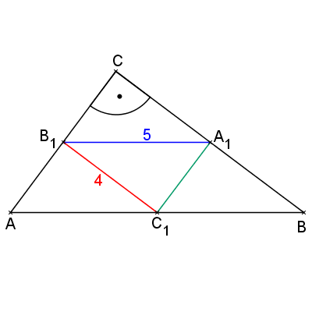
Pr.1: Určte obsah trojuholníka ABC na obrázku.

Slide 3
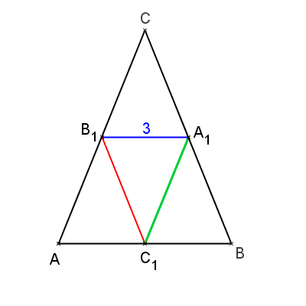
Pr.2: Na obrázku je rovnoramenný trojuholník ABC so základňou AB. Aké dlhé je jeho rameno, ak obvod lichobežníka ABA₁B₁ je 17 cm? Výsledok napíšte v mm.

Slide 4
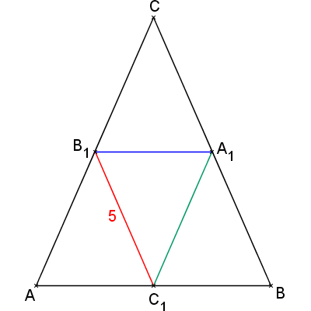
Pr.3: Aká dlhá je stredná priečka A₁B₁ rovnoramenného trojuholníka ABC so základňou AB na obrázku, ak jeho obvod je 28 cm?

Slide 5
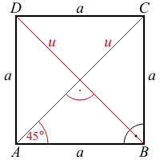
Štvorec

Slide 6
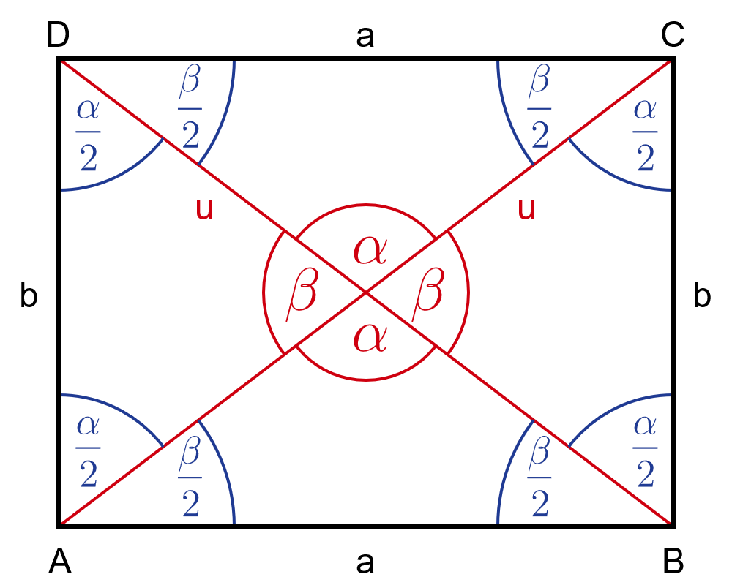
Obdĺžník

Slide 7
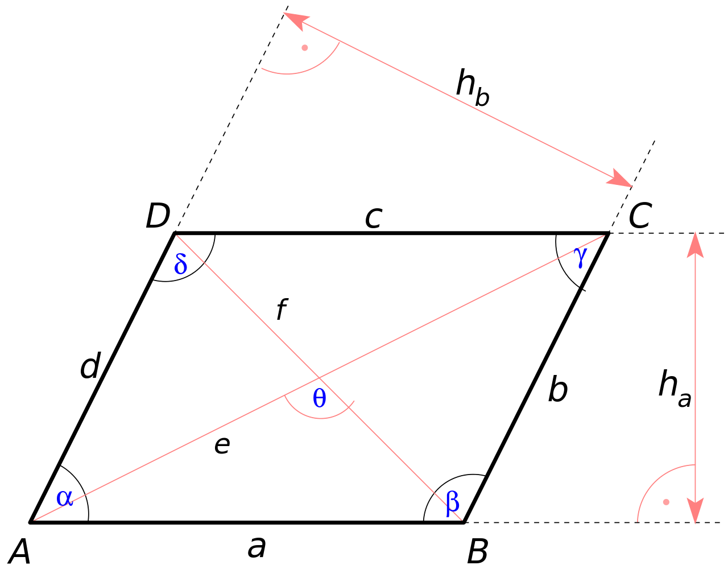
Kosodĺžník

Slide 8
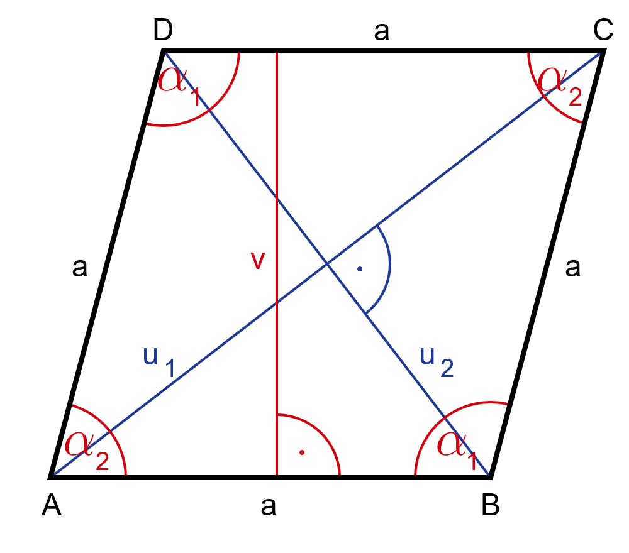
Kosoštvorec

Slide 9
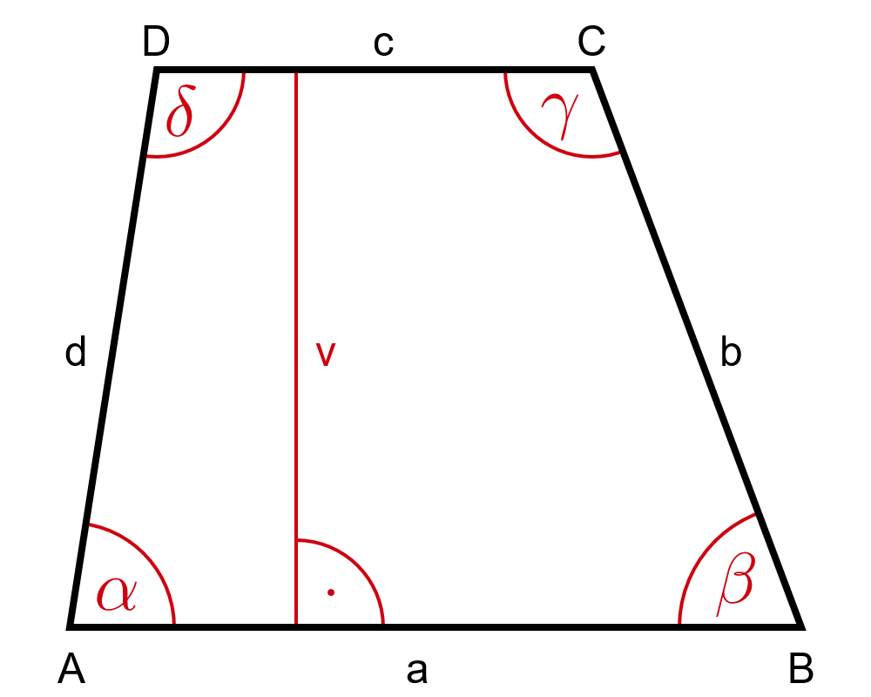
Lichobežník

Slide 10
Opakovanie
Uhlopriečky
Štvoruholníky

